Slide 1
Tu red bajo control NACUB
Ricardo de Mingo
Àrea de Tecnologies UB
5/5/2015

Slide 2

Índice
Control: ¿Por qué?
Contratación Solución técnica
Usos
Opennac.org

Slide 3
NACUB -> ¿Por qué?
Más de 12.000 puntos de red “públicos”
Más de 10.000 cosas con IP, 1200 SW, 900 AP, 40 RT
Unos 60.000 estudiantes
5.000 PDI y 2.000 PAS
Vlans, ACL, VRFs, MPLS
Corta fuegos, IPS, Gestor BW, Sonda DDoS, …
Porque estamos en el 2011 y los usuarios siguen conectando lo que quieren como quieren

Slide 4
Modelo de contratación clásico
Poseer
Contratar
Auditoria
Gest. Cambio
Control
Conocimiento
Presupuesto
Retorno

Slide 5
Modelo de contratación teórico
Poseer
Contratar
Auditoria
Gest. Cambio
Control
Conocimiento
Presupuesto
Retorno
Retorno
Forja - repositorio
Conocimiento compartido

Slide 6
NACUB -> Contratación
Requerimientos
Universal: funciona para cualquier dispositivo que cumpla con configuración via telnet
Universal: independiente de S.O. cliente
Integrable: via webservices
Funcional entre versiones: adiós SNMP, hola “expect”, NETCONF, openflow.org, …
Portal de autoregistro y comunicación
Queremos gestionar servicios, no redes (pero es necesario)
Voluntad de compartir la solución: www.opennac.org

Slide 7
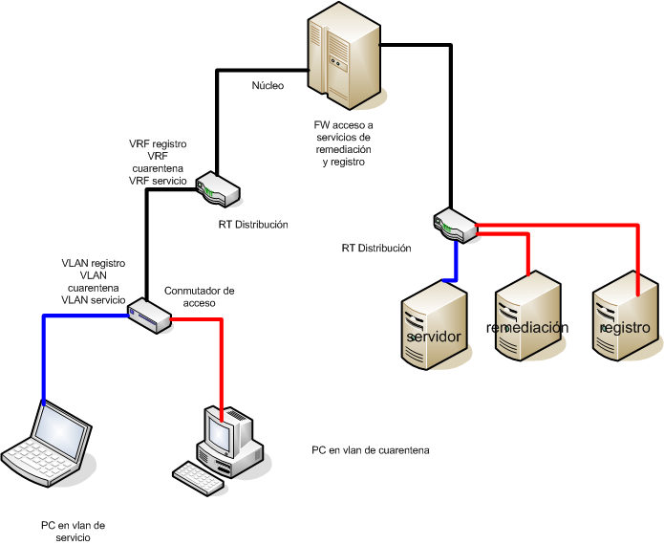
NACUB->Esquema de red

Slide 8
NACUB -> Solución Técnica
Módulos componentes:
Gestor de políticas y administración
Netreg: Portal cautivo de autoregistro
Netconf: configurador de equipos
Portal de comunicación
Dependencias
Base de Datos de inventario o CMDB
De los actores
  DNS, DHCP, RADIUS, LDAP
  Configuración de la red

Slide 9
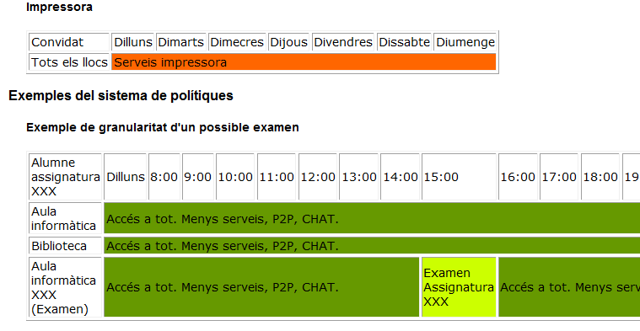
NACUB hoy -> Gestor de políticas-no implementado-

Slide 10
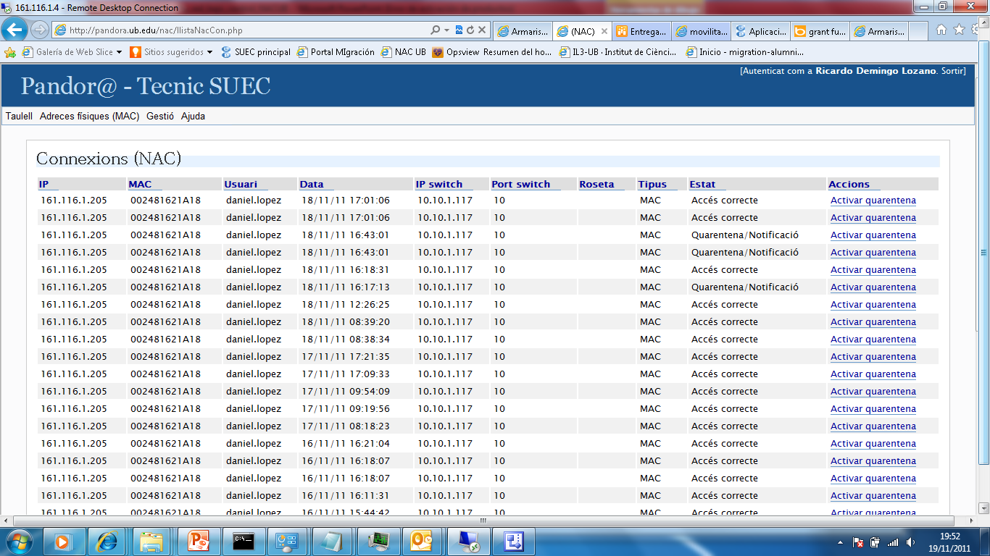
NACUB hoy-> Portal admin

Slide 11
NACUB hoy-> Netreg
Netreg: Portal de autoregistro y autenticación
Permite asociar puerto, MAC, IP a usuario
Asignación automática de IP fija (dhcp) o pool (dhcp)
Encargado de asociar al usuario a la vlan de servicio
Sirve como portal de invitados.

Slide 12
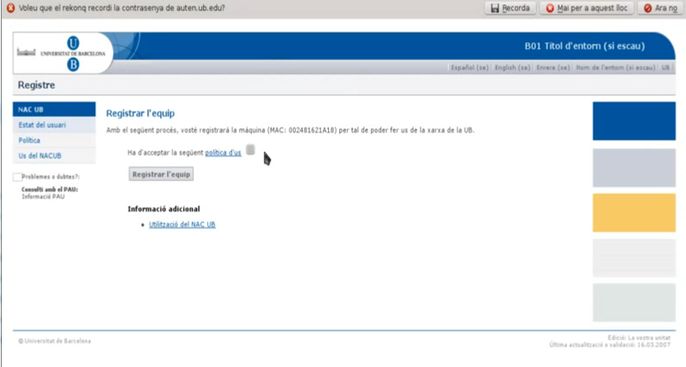
NACUB hoy-> Netreg

Slide 13
NACUB hoy-> Netconf
Netconf: Configurador de equipos
Basado en expect via ssh
Gestor de colas escalable en base a productores y consumidores
Administración de snippets de configuraciones con macros
Equipos soportados: Alcatel 6224, Cisco 2950 y 3COM4400

Slide 14
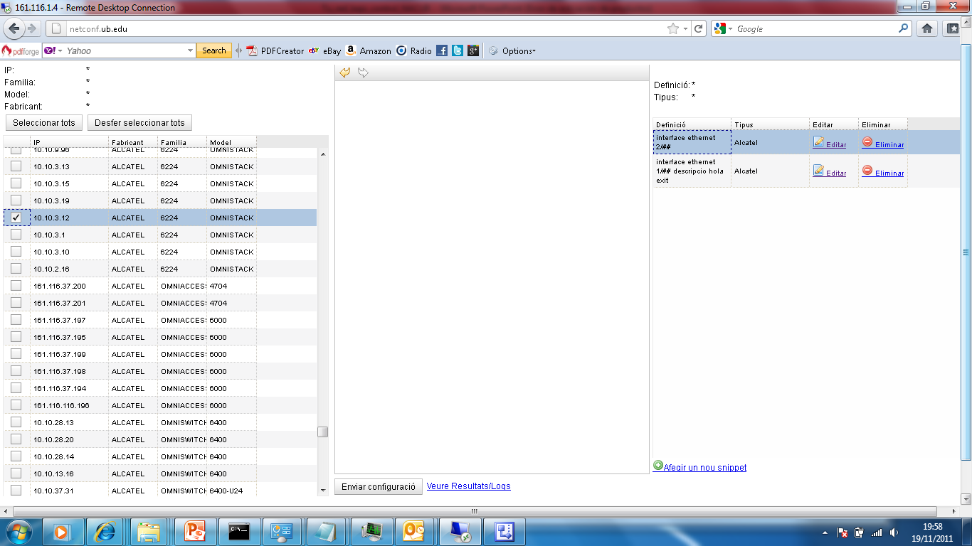
NACUB hoy-> Netconf

Slide 15
NACUB hoy-> Portal de comunicación
Portal de Comunicación
Informa y aplica los procesos de acceso a red al usuario según marque la política
Altamente configurable
Notes:
A diferencia del portal cautivo del wifi, podemos incluir formularios, …

Slide 16
NACUB -> Usos posibles
Netconf
P. Comunicación
Motivo de cuarentena
Instalar Software
Leer MACs, IPs
Evitar movilidad equipos
Cambio de passwd LOPD
P. Comunicación
Asignar
Puerto<->MAC<->IP
P. Administración
Saber en tiempo real la asociación:
Fecha-hora-IP-MAC-VLAN-puerto-SW-roseta-usuario
Y poder sacarlo de la red manual o automáticamente

Slide 17
NACUB->Usos (colateral)
Registro de profesores en las aulas de docencia
  Como sabemos que un usuario está en un ordenador concreto
  Como sabemos qué puerto que da servicio a ese ordenador
  Como sabemos que el punto de red está en un aula
  Podemos decir que cuando se autentica el usuario en ese ordenador está fichando en el aula y la hora que le toca dar la clase.

Slide 18
NACUB: pero faltaba compartir la solución
OPEN
NAC
.org
Y después de 4 años…

Slide 19
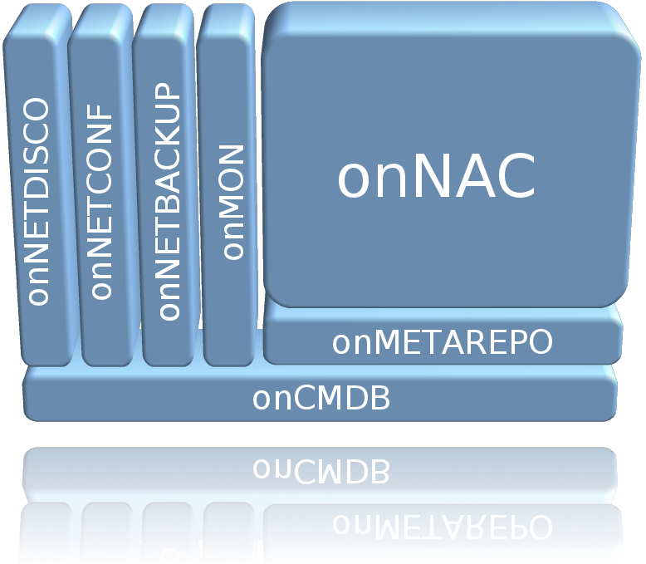
openNAC components

Slide 20
Arquitectura Modular
En verde las mejoras respecto NACUB
Toda la información en la CMDB
Basado en colas de trabajo: escalabilidad
Arquitectura multinodo
Backend de Identidad flexible: AD, ldap, databases,…
REST API based
Frontend web based in DOJO
Scriptable command line

Slide 21
openNAC: Usos (I)
En verde las mejoras respecto NACUB
Política de seguridad de acceso centralizada basada en quién, con que dispositivo, cuando o donde para forzar una política de acceso (VLAN y security profile)
Autentificación de dispositivos utilizando switches con 802.1x.
Backend de credenciales flexible utilizando multiples Active Directories
Estado en tiempo real de los usuarios conectados con información como ip, mac, dispositivo de usuario, dispositivo de red, puerto, time stamp.
Posibilidad de cuarentinizar y decuarentinizar usuarios
Utilizando la arquitectura de plugins flexible permite detectar el SO y servicios abiertos (NMAP).

Slide 22
openNAC: Usos (II)
En verde las mejoras respecto NACUB
Detección de dispositivos rogue devices utilizando 802.1x o SNMP traps
Delegación a los usuarios de registro de dispositivos a través del portal de registro
Soporte multivendor (Cisco, Alcatel, 3Com, Avaya, Extreme Networks).
Gestión de usuarios invitados
Autoinventario de dispositivos de usuario y de red basado en plugins
Configuración masiva de dispositivos de red utilizando el módulo onNetConf
Backup masivo de dispositivos de red utilizando el módulo onNetBackup

Slide 23
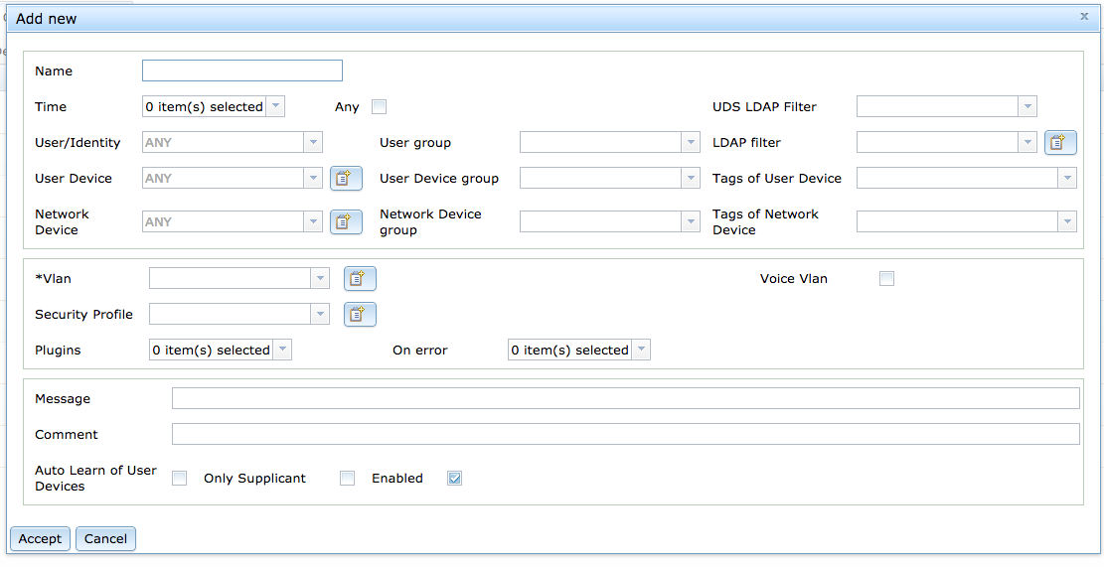
Definición política onNAC
Time
Custom ldap expression
User
Group
User
Device
User
Device
Group
User
Device
TAGS
VLAN
Network
Device
Network
Device
Group
Network
Device
TAGS
Security
Profile
Force supplicant
Plugins
Auto inventory
Notifications

Slide 24
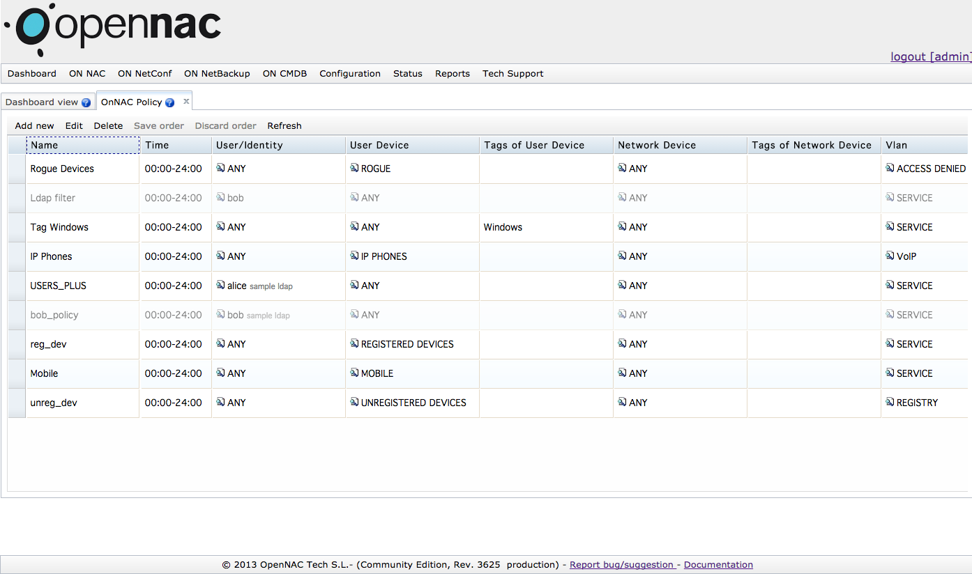
onNAC screenshots - Policy

Slide 25










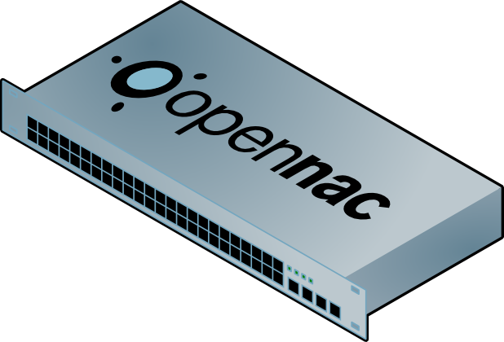









Uso: openNAC – Palo Alto
Palo Alto applies filtering policy
based on dynamic information provided
by openNAC
5
openNAC pushes to Firewall
devices information about
new connection
5
4
Switch starts a 802.1x
auth against openNAC
2
3
6
openNAC applies corporate
access policy and set a TAG
to the new connection
1
openNAC refreshes information
as soon as user is reauthenticated
A new user is
connected to
the network

Slide 26
openNAC deployment
End
device config
No end
device config
Collect
network info
High impact
802.1X auth
Dynamic VLAN
Authorization
Dynamic ACL
Low impact
MAB auth
Dynamic VLAN
Network
rearchitecture
Monitor
802.1X
MAB
Snmp traps
CDP/LLDP

Slide 27
OPEN
NAC
.org
Gracias

